Slide 1
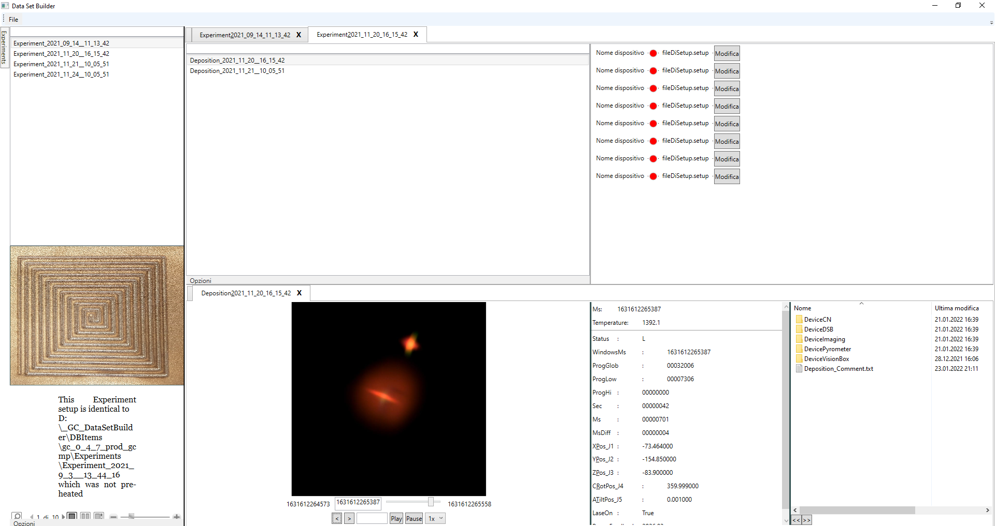
Sviluppo GUI per applicativo di Data Collection
Studente/i
Relatore
Correlatore
Committente
Mariano Fasano
Michele Banfi
-
-
Corso di laurea
Modulo
Anno
Data
Ingegneria Informatica
Progetto di Semestre
2021-2022
8.02.2022
Abstract
Il progetto di ricerca “Ground Control” del fondo nazionale svizzero si è occupato di analizzare i parametri del processo di deposizione di metalli speciali (stampanti 3D) e di ottimizzarne il controllo. Per acquisire i dati del processo di deposizione vengono utilizzate telecamere imaging e termiche che forniscono immagini, pirometri per misurare temperature, e macchine CN che forniscono i dati della macchina (posizioni dei motori, potenza laser, ecc).
L’obiettivo del progetto di semestre è stato di sviluppare un nuovo applicativo desktop in grado di visualizzare in modo organizzato i dati acquisiti. I dati vengono acquisiti da un altro applicativo, ed organizzati per “experiment”, il quale puo’ contenere una o piu’ “deposizioni” (stampe 3D), che a loro volta contengono i dati (immagini, temperature, dati della macchina CN).
Utilizzando il nuovo applicativo in modalità offline, l’utilizzatore deve poter selezionare ed aprire uno o piu’ “experiment” o “deposition”, e visualizzare e paragonare i dati, o esportarli in formato compresso. Deve essere possibile cancellare sia esperimenti che deposizioni, ed aggiungere commenti ed immagini del provino 3D stampato.
In modalità online, l’operatore deve poter creare ed associare ad ogni experiment un insieme di setups, in cui ogni device ha il proprio setup. Le devices utilizzate sono le seguenti: telecamere, pirometri, versione di database e di software, GCode per la macchina CN, tipo di macchina CN.

